Slide 1

08.1-2
스마트폰 연동
스마트폰 연동
아두이노 포트를 통하여 신호를 입력해 하는 방법에 대해서 알아 봅니다.

Slide 2
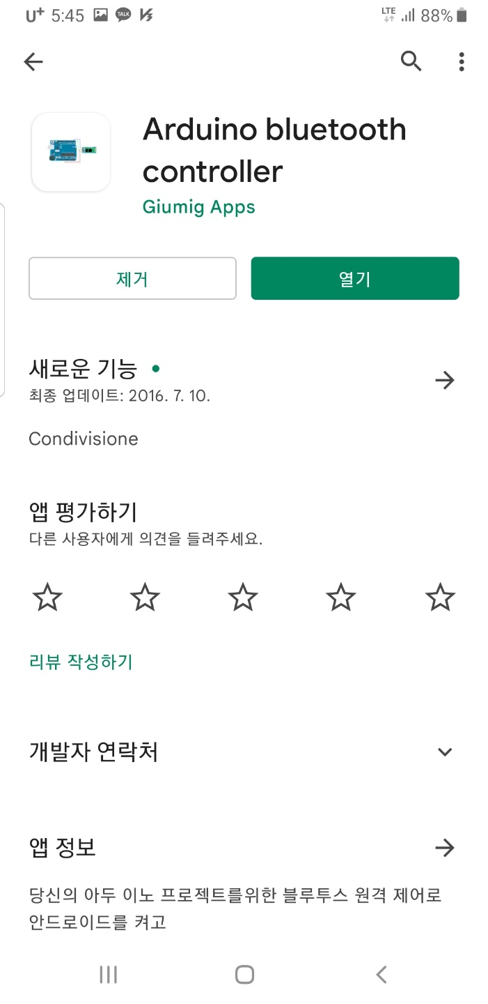
08.1-2
스마트폰 연동
스마트폰을 통한
시리얼 모니터 연결
스토어에서 Arduino Bluetooth Controller 어플을 검색합니다.

Slide 3
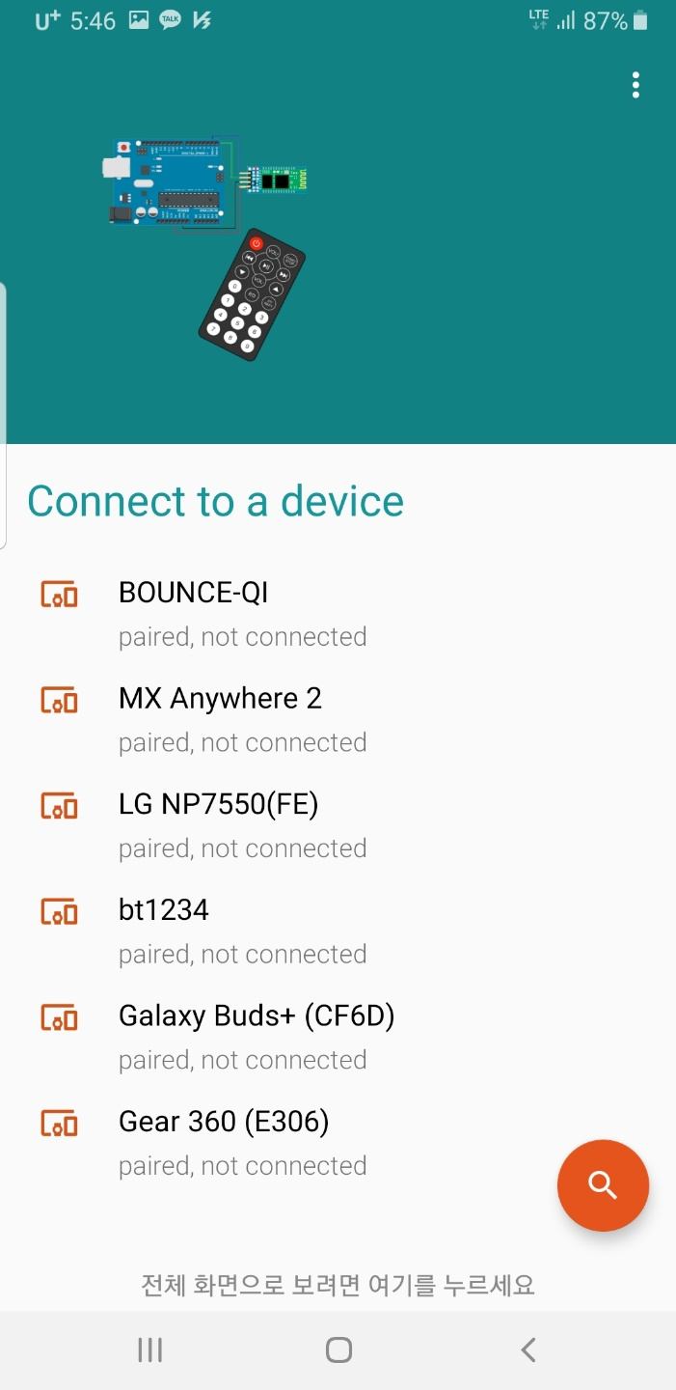
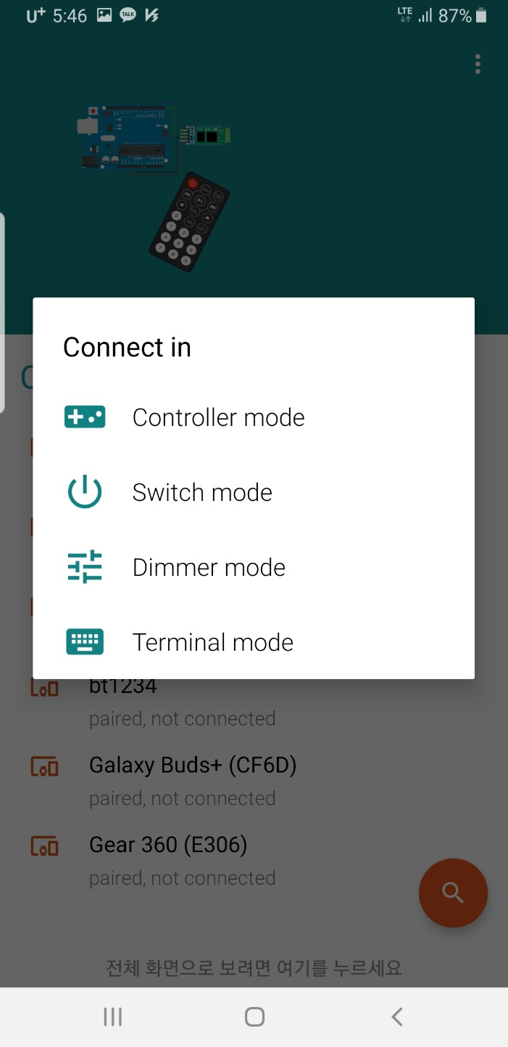
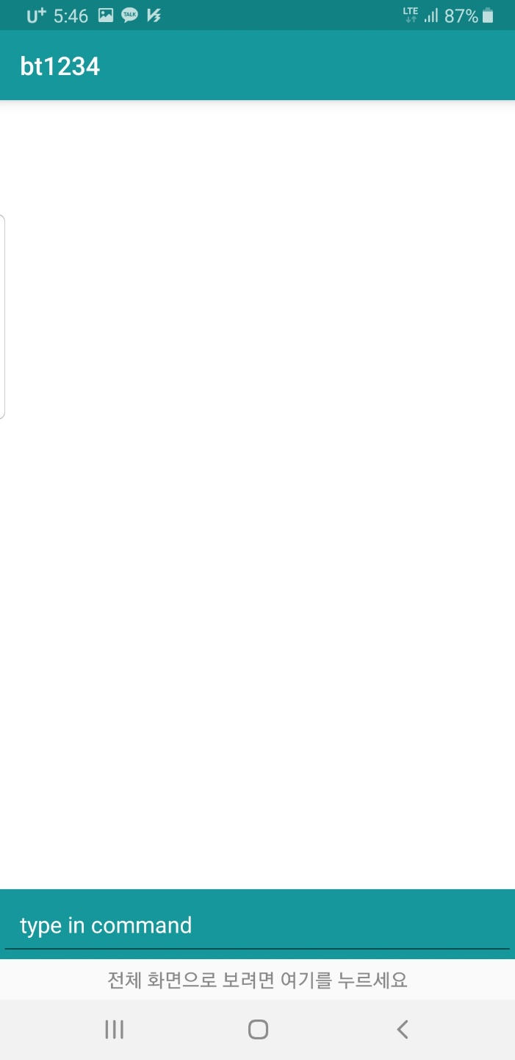
08.1-2
스마트폰 연동

Slide 4
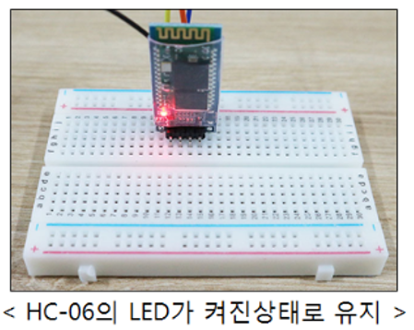
08.1-2
스마트폰 연동
어플레케이션이 아두이노 HC-06 블루투스 모드와 페어링이 되면 LED의 깜빡임이 사라집니다.

Slide 5
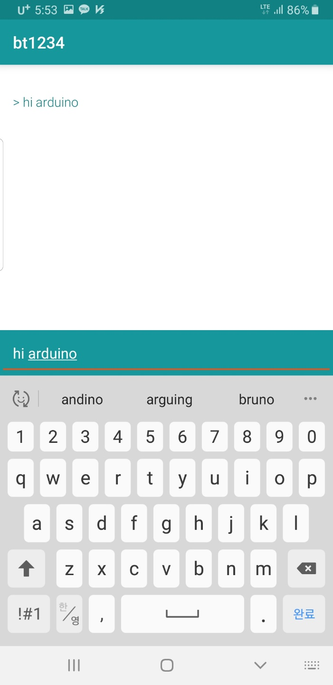
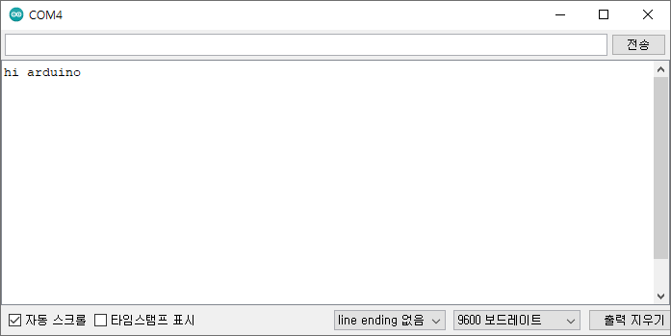
08.1-2
스마트폰 연동
어플에서 메시지를 작성하여 아두이노로 전송합니다.
어플에서 작성한 메시지가, 아두이노 시리얼 모니터에 출력되는 것을 확인 할 수 있습니다.

Slide 6
08.1-2
스마트폰 연동

